Slide 1



第16课
听音识路

Slide 2




1
学习目标
2
项目讨论
3
逻辑编程
4
巩固与扩展
Notes:
一、学习目标：
巩固的脚本
学习的脚本等
脚本的图片展示
二、项目讨论：
用到的角色和背景
头脑风暴项目讨论
三、逻辑编程：
按照逻辑，由浅入深
细节需要说明
四、巩固与扩展：
问答Q＆A
脚本巩固
源码测试

Slide 3
1
蝙蝠要沿着规定的路线飞到终点，如果飞出了规定区域就会发出不同的声音，闭着眼睛玩这个游戏，看看谁能到达终点。
2
巩固“画笔、抬笔”、“设定画笔颜色””等脚本
3
学习“变量”、“碰到颜色” “播放声音”、 等新脚本
4
综合应用所学脚本完成编程项目并扩展

Slide 4










巩固脚本:
新脚本:

Slide 5



1.本节课用到的角色
bat
2.本节课用到的背景
《听音识路》
Stripes

Slide 6
1.哪里是我们的路？
白色的是我们的路
2.哪里是我们的终点？
红色圆圈就是我们的终点
3.这个游戏可以闭着眼玩儿吗？
可以闭着眼睛玩儿，因为我们是听音来识别道路
《听音识路》

Slide 7


2.背景制作
1. 通过画笔画出路径和终点
小朋友们可以自己设置自己喜欢的颜色哦

Slide 8

当绿旗被点击
当绿旗被点击
给蝙蝠编程
1、使用如果...那么...脚本实现电脑键盘对蝙蝠的控制。
2、蝙蝠沿我们规划的路走，使用如果...那么...脚本使蝙蝠碰到路边颜色发出声音，然后我们改变蝙蝠的方向。
3、计时变量脚本要自己设置，等待一秒脚本使计时时间按秒计算
4、循环脚本的使用使程序一直运行下去。
移到x（）y（）
将计时设为（0）
下个造型
将计时增加（1）
如果“按下→”，那么
循环
播放声音（）
将x坐标增加（）
…
等待（1）秒
循环
如果碰到颜色（），那么
播放声音（）
…

Slide 9
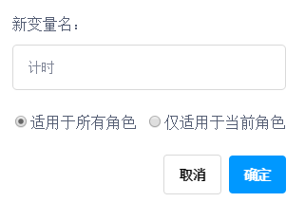


1.蝙蝠的程序
6. 变量脚本在哪里？
我们可以这样建立一个变量

Slide 10

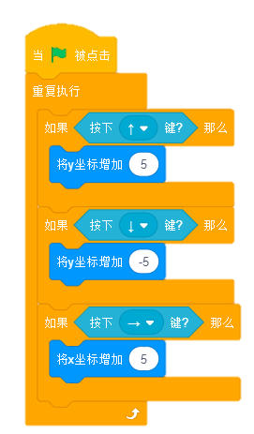
Q1：蝙蝠不会回到初始位置是为什么？
Q＆A
A1：缺少了移到脚本，所以程序开始时蝙蝠不知道应该在哪里

Slide 11
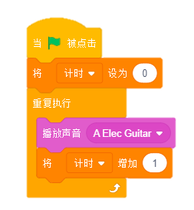
Q2：计时的时候声音响的很快是为什么呢？
A2：缺少了等待一秒的脚本，所以计时会很快，而不是一秒计时一次
Q＆A

Slide 12

(1)
我们有时候会需要建立变量，是一个非常重要的脚本，它用来记录程序中需要变得数字。
(2)
用来侦测一种颜色，如果碰到了指定的颜色，会运行指定的程序
知识点巩固

Slide 13
(3)
这个脚本可以完整的播放我们想要的音乐，注意是完整播放哦~
知识点巩固

Slide 14
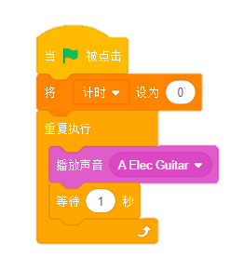

明明同学的程序在运行时没有计时，请问他错在哪里（ ）
A
电脑坏了，不能计时了
B
缺少了“将计时增加1”的脚本
C
没有设置计时变量
源码测试
D
以上答案都不对

Slide 15
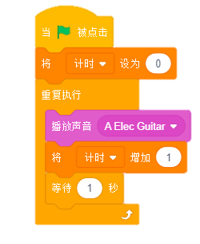
答案：
B
解析：
由于缺少了“将计时增加1”这个脚本，所以计时这个变量永远都是0
源码测试

